Slide 1
Activitaţi extraşcolare la
Colegiul Naţional “Dragoş-Vodă”

Slide 2
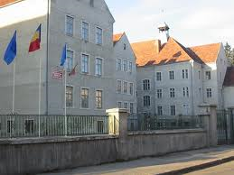
Colegiul Naţional “Dragoş vodă”
Liceul a fost înființat în anul 1907 când, la insistențele contelui Franz von Bellegarde (1833-1912), deputatul de Câmpulung în parlamentul austriac, împăratul Franz Iosif a emis Decretul imparatesc austriac pentru întemeierea unui gimnaziu complet cu 8 clase în orașul Câmpulung Moldovenesc. Cu urmare, prin Decretul nr. 40301/3.10.1907 Ministerului de Culte și Instrucțiune al Austriei, se stabilea statutul noului gimnaziu care urma să fie dirijat de un director, de 10 cadre didactice și "un servitor definitiv".
Primul director al gimnaziului a fost Daniil Verenca, venit din Cernăuți. Dintre primii profesori ai liceului sunt de menționat Modest cavaler de Sorocean, Dimitrie Logigan și Ion Ștefureac.
În perioada 1907-1918 liceul a funcționat având româna și germana ca limbile de predare.

Slide 3
„Şcoala altfel”, la Colegiul Naţional „Dragoş Vodă”
Programul „Şcoala altfel – să ştii mai multe, să fii mai bun” a mobilizat şi anul acesta elevii Colegiului Naţional „Dragoş Vodă” din Câmpulung Moldovenesc, care s-au implicat în multiple activităţi informaţional-educaţionale, activităţi culturale, incluzând redactarea revistelor şcolii, spectacol folcloric, spectacole de teatru şi cenaclu literar, excursii de studiu, vizite la muzee, case memoriale şi obiective istorice, concursuri sportive - handbal, baschet, maraton şi ciclism, prezentări şi expoziţii de carte, întâlniri cu scriitori, „Dependenţa de la A la Z - Parteneriat pentru educaţie în dependenţe”.

Slide 4
Oferta educaţională: „Nu speraţi că veţi scăpa de cărţi”
În primele zile din săptămâna „Şcoala altfel”, porţile Colegiului „Dragoş Vodă” au fost deschise elevilor din clasele a VIII-a din oraş şi din zonele Pojorâta, Sadova, Fundu Moldovei, Moldova Suliţa. Aceştia au vizitat laboratoarele, cabinetele, biblioteca şi baza sportivă, prilej cu care a fost prezentată oferta educaţională a colegiului. Profesoara Maria Ghiţă, bibliotecara şcolii, le-a prezentat elevilor musafiri proiectele derulate de elevii colegiului, rezultatele obţinute la concursuri şi olimpiade şcolare.
Elevii au conştientizat faptul că biblioteca este cadrul în care au posibilitatea să se informeze, să se formeze, să se modeleze, să vină în contact cu valorile culturale, cu modele spirituale. Activităţile derulate în bibliotecă au fost pentru elevi nu numai o invitaţie la lectură, o provocare, un popas fericit, ci şi o deschidere şi sensibilizare la frumos, la adevăr, la simplitate, la înnobilare spirituală.

Slide 5
În săptămâna 1-5 aprilie, s-a derulat faza naţională a olimpiadei la toate disciplinele. Colegiul „Dragoş Vodă” a fost reprezentat de Simona Alboi, la Limba şi Literatura Română, Irène Culeşcă, la Limba Franceză, Sofica Piticari, la Chimie, Ionuţ Ciobanu şi Alexandru Negură, la Fizică, îndrumaţi de profesorii Dorina Ghidion, Anemarie Penteleiciuc, Mariana Ciubotaru şi Nicolae Debren. Colecţia de premii a Colegiului s-a îmbogăţit cu un Premiu special la Limba şi Literatura Română şi două Menţiuni la Fizică.

Slide 6
Expoziţii, parada modei şi sesiune de comunicări de Ziua Mediului, la Colegiul „Dragoş Vodă”
La Colegiul Naţional „Dragoş Vodă” din Câmpulung Moldovenesc s-a sărbătorit marţi, 5 iunie, Ziua Internaţională a Mediului, printr-un program diversificat, din care nu au lipsit expoziţii de planşe şi desene, o paradă a modei cu rochii realizate din materiale biodegradabile şi reciclabile şi o sesiune de comunicări ştiinţifice cu tema ,,Salvaţi planeta!”, sub coordonarea profesoarelor de la catedra de ştiinţe (Adina Ciobanu, Daniela Zancu, Lăcrămioara Mişină şi Mariana Ciubotariu).

Slide 7
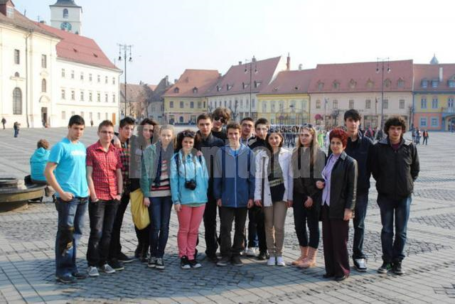
Elevi suceveni, premiaţi la Concursul Naţional de Informatică „Dual PC”
În perioada 23 – 25 martie, un grup de elevi de Cercul de Informatică şi Multimedia din cadrul Colegiului Naţional „Dragoş Vodă” din Câmpulung Moldovenesc au participat la Concursul Naţional de Informatică „Dual PC”, de unde s-au întors cu câteva premii importante. Competiţia s-a desfăşurat la Sibiu. Este pentru a treia oară când elevi de la Cercul de Informatică şi Multimedia, sub îndrumarea profesoarei Marieta Sabie, participă la acest concurs.

Slide 8
Zilele Colegiului Naţional „Dragoş Vodă”
În perioada 7-9 iunie, elevii Colegiului Naţional “Dragoş Vodă” din Câmpulung Moldovenesc, dar şi profesori, părinţi, foşti elevi, au sărbătorit „Zilele Colegiului”. Programul din acest an a cuprins o amplă paletă de acţiuni, din care nu au lipsit sesiuni de comunicări, pe segmentul real şi pe segmentul uman, prezentări de carte, lansarea revistelor colegiului, sărbătorirea Zilei mediului, prin prezentarea proiectelor de mediu la care au fost antrenaţi elevii coordonaţi de profesorii de la catedrele de ştiinţe, proiecte la disciplinele socio-umane, cenaclu literar, competiţii sportive, întâlnirea emoţionantă a foştilor elevi ai promoţiei 2003, la zece ani de la absolvirea liceului.

Slide 9
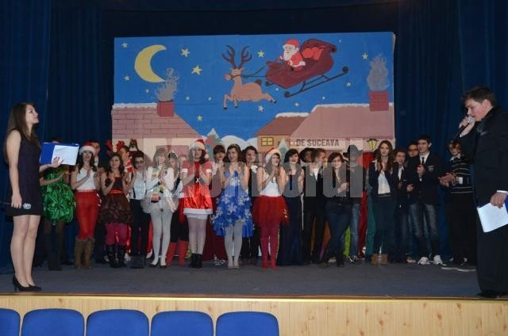
Spectacolul de caritate al elevilor de la "Dragos Voda" a fermecat peste o mie de spectatori
Spectacolul de Craciun pregatit de un grup de elevi ai Colegiului National “Dragos Voda” Campulung Moldovenesc a adus zambetul pe chipurile a peste o mie de spectatori, dar, in acelasi timp, a facut ca zece familii sarace sa aiba parte de sarbatori imbelsugate.

Slide 10
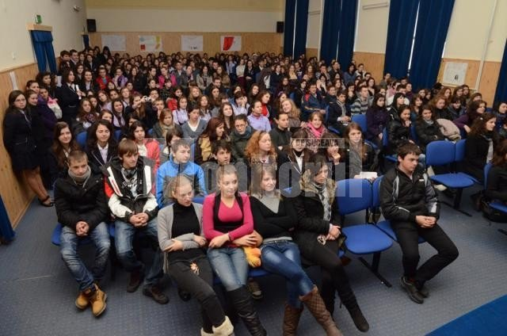
Turul lumii, alaturi de Craciunite si Mosi Craciun
La fiecare reprezentatie, spectacolul “Mos Craciun face minuni” a fost sustinut cu sala arhiplina, sute de elevi de la celelalte institutii de invatamant din localitate venind sa ii admire pe colegii lor de pe scena, dar sa si ajute o cauza buna.

Slide 11
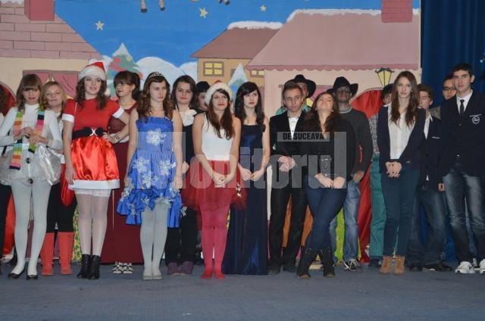
Poze spectacol de Craciun

Slide 12
Proiect realizat dE CHIRIAC PETRICA
Clasa a xi-a f

